Slide 1

软件设计模式培训（一）
培训类
编 号：
版 本：Ver 1.0
密 级：项目组内公开
作者：杨君蔚
SMT研发部
2017 年 5月

Slide 2

目录
应用UML进行软件需求分析
SMT研发部
1
软件设计与UML
2
面向对象设计原则简介
3
软件设计模式的定义与分类

Slide 3
目录
应用UML进行软件需求分析
SMT研发部
1
软件设计与UML
2
面向对象设计原则简介
3
软件设计模式的定义与分类

Slide 4
软件设计与UML
软件设计模式培训
SMT研发部
利用UML有下面几点好处
使用模型可以更好地理解问题。
使用模型可以加强人员之间的沟通。
使用模型可以更早地发现错误或疏漏的地方。
使用模型可以获取设计结果。
模型为最后的代码生成提供依据。
UML六大关系：
关联、聚合、组合、依赖、泛化，实现

Slide 5
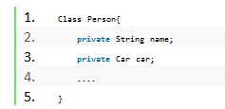

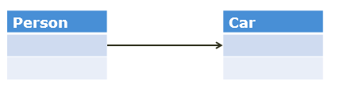
软件设计与UML
软件设计模式培训
SMT研发部
关联关系(Association)
关联关系是类与类之间最常用的一种关系，它是一种结构化关系，用于表示一类对象与另一类对象之间有(hasa)联系。这种关系通常情况下是一个类的对象作为另一个类的属性。
在Person类中有一个属性，这个属性是Car的对象。那么这个时候Person和Car就是关联关系。

Slide 6
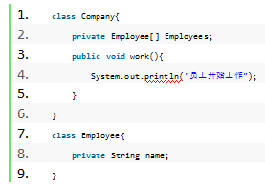
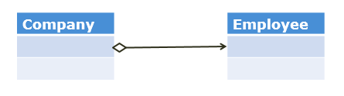
软件设计与UML
软件设计模式培训
SMT研发部
聚合关系(Aggregation)
聚合关系表示一个整体与部分的关系。通常在定义一个整体类后，再去分析这个整体类的组成结构，从而找出一些成员类，该整体类和成员类之间就形成了聚合关系。
聚合关系是一种强的关联关系。在这
里需要注意的是聚合关系的整体和部分是
可以分开独立的，也就是说，他们没有共
同的生命周期，Person和Car就是关联关系。

Slide 7
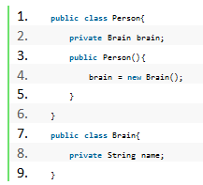
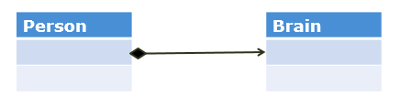
软件设计与UML
软件设计模式培训
SMT研发部
组合关系(Composition)
组合关系也表示类之间整体和部分的关系，但是组合关系中部分和整体具有统一的生存期。一旦整体对象不存在，部分对象也将不存在，部分对象与整体对象之间具有同生共死的关系。

Slide 8
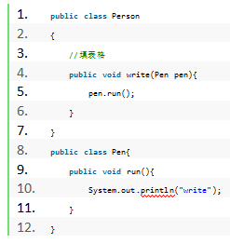
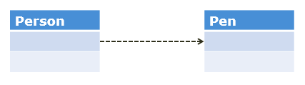
软件设计与UML
软件设计模式培训
SMT研发部
依赖关系(Dependency)
依赖关系是一种使用关系，特定事物的改变有可能会影响到使用该事物的其他事物，在需要表示一个事物使用另一个事物时使用依赖关系。大多数情况下，依赖关系体现在某个类的方法使用另一个类的对象作为参数。
依赖关系的体现方式有三种：
方法中调用到其他对象
作为方法的参数
作为方法的返回值

Slide 9
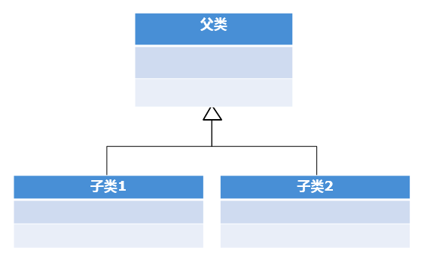
软件设计与UML
软件设计模式培训
SMT研发部
泛化关系(Generalization)
泛化关系也就是继承关系，也称为“is-a”关系，泛化关系用于描述父类与子类之间的关系，父类又称作基类或超类，子类又称作派生类。

Slide 10
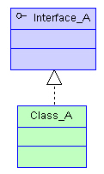
软件设计与UML
软件设计模式培训
SMT研发部
实现关系(Realization)
实现关系也很简单就是实现接口，跟泛化差不多。

Slide 11
目录
应用UML进行软件需求分析
SMT研发部
1
软件设计与UML
2
面向对象设计原则简介
3
软件设计模式的定义与分类

Slide 12
面向对象设计原则简介
软件设计模式培训
SMT研发部
常用的面向对象设计原则包括7个，这些原则并不是孤立存在的，它们相互依赖，相互补充。
设计原则名称 | 设计原则简介 | 重要性
单一职责原则 (Single Responsibility Principle, SRP) | 类的职责要单一，不能将太多的职责放在一个类中 | ★★★★☆
开闭原则 (Open-Closed Principle, OCP) | 软件实体对扩展是开放的，但对修改是关闭的，即在不修改一 个软件实体的基础上去扩展其功能 | ★★★★★
里氏代换原则 (Liskov Substitution Principle, LSP) | 在软件系统中，一个可以接受基类对象的地方必然可以接受一 个子类对象 | ★★★★☆
依赖倒转原则 (Dependency Inversion Principle, DIP) | 要针对抽象层编程，而不要针对具体类编程 | ★★★★★
接口隔离原则 (Interface Segregation Principle, ISP) | 使用多个专门的接口来取代一个统一的接口 | ★★☆☆☆
合成复用原则 (Composite Reuse Principle, CRP) | 在系统中应该尽量多使用组合和聚合关联关系，尽量少使用甚 至不使用继承关系 | ★★★★☆
迪米特法则 (Law of Demeter, LoD) | 一个软件实体对其他实体的引用越少越好，或者说如果两个类 不必彼此直接通信，那么这两个类就不应当发生直接的相互作 用，而是通过引入一个第三者发生间接交互 | ★★★☆☆

Slide 13
面向对象设计原则简介
软件设计模式培训
SMT研发部
单一职责原则定义
单一职责原则(Single Responsibility Principle, SRP)定义如下：
一个对象应该只包含单一的职责，并且该职责被完整地封装在一个类中。
另一种定义方式如下：
就一个类而言，应该仅有一个引起它变化的原因。

Slide 14
面向对象设计原则简介
软件设计模式培训
SMT研发部
单一职责原则分析
一个类（或者大到模块，小到方法）承担的职责越多，它被复用的可能性越小，而且如果一个类承担的职责过多，就相当于将这些职责耦合在一起，当其中一个职责变化时，可能会影响其他职责的运作。
类的职责主要包括两个方面：数据职责和行为职责，数据职责通过其属性来体现，而行为职责通过其方法来体现。
每一个引起类变化的原因就是一个职责，当类具有多职责时,应把多余职责分离出去，分别创建一些类来完成每一个职责。
每一个职责都是一个变化的轴线，当需求变化时会反映为类的职责的变化

Slide 15
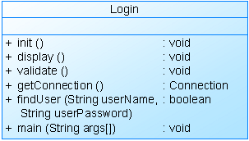
面向对象设计原则简介
软件设计模式培训
SMT研发部
单一职责原则举例
某基于Java的C/S系统的“登录功能”通过如下登录类(Login)实现：

Slide 16
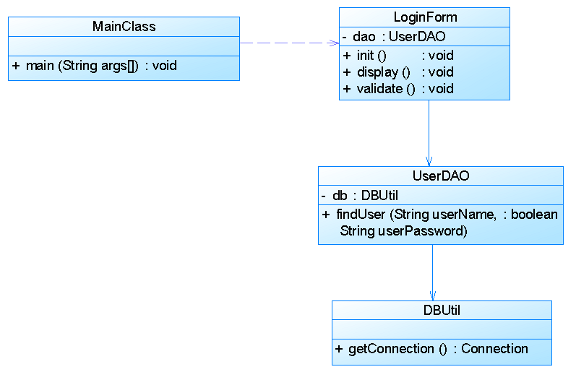
面向对象设计原则简介
软件设计模式培训
SMT研发部
单一职责原则举例
现使用单一职责原则对其进行重构。

Slide 17
面向对象设计原则简介
软件设计模式培训
SMT研发部
单一职责原则举例
举例 interface Modem{
public void dial(String pno);
public void hangup();
public send(char c);
public char recv();
}
Modem类有两个职责：连接管理和数据通信，应将它们分离

Slide 18
面向对象设计原则简介
软件设计模式培训
SMT研发部
开闭原则定义
开闭原则(Open-Closed Principle, OCP)定义如下：
一个软件实体应当对 扩展 开放，对 修改 关闭。也就是说在设计一个模块的时候，应当使这个模块可以在不被修改的前提下被扩展，即实现在不修改源代码的情况下改变这个模块的行为。
在开闭原则的定义中，软件实体可以指一个软件模块、一个由多个类组成的局部结构或一个独立的类。
好处：在软件可用性上非常灵活。可以在软件完成后对软件进行扩展，加入新的功能。这样，软件就可通过不断的增加新模块满足不断变化的新需求
由于不修改软件原来的模块，不用担心软件的稳定性

Slide 19
面向对象设计原则简介
软件设计模式培训
SMT研发部
开闭原则分析
抽象化是 开闭原则 的关键。
开闭原则还可以通过一个更加具体的“对可变性封装原则”来描述，对可变性封装原则(Principle of Encapsulation of Variation, EVP)要求找到系统的可变因素并将其封装起来。
面向对象的核心
将频繁变化的部分抽象
拒绝不成熟的抽象

Slide 20
面向对象设计原则简介
软件设计模式培训
SMT研发部
开闭原则实例
实例说明
某图形界面系统提供了各种不同形状的按钮，客户端代码可针对这些按钮进行编程，用户可能会改变需求要求使用不同的按钮，原始设计方案如图所示：
现对该系统进行重构，使之满足开闭原则的要求。

Slide 21
面向对象设计原则简介
软件设计模式培训
SMT研发部
开闭原则实例
实例解析
很多软件设计模式，就是为了更好的体现（实现）开闭原则。

Slide 22
面向对象设计原则简介
软件设计模式培训
SMT研发部
依赖倒转原则定义
依赖倒转原则(Dependence Inversion Principle, DIP)的定义如下：
高层模块只应该包含重要的业务模型和策略选择，低层模块则是不同业务和策略的实现
高层模块不应该依赖低层模块，它们都应该依赖抽象。
抽象不应该依赖于细节，细节应该依赖于抽象。
另一种表述为：
要针对接口编程，不要针对实现编程。

Slide 23
面向对象设计原则简介
软件设计模式培训
SMT研发部
依赖倒转原则分析
简单来说，依赖倒转原则就是指：代码要依赖于抽象的类，而不要依赖于具体的类；要针对接口或抽象类编程，而不是针对具体类编程。
实现开闭原则的关键是抽象化，并且从抽象化导出具体化实现，如果说开闭原则是面向对象设计的目标的话，那么依赖倒转原则就是面向对象设计的主要手段。
所有依赖关系，均应终止于抽象类或者接口

Slide 24
面向对象设计原则简介
软件设计模式培训
SMT研发部
依赖倒转原则分析（如何实现依赖倒转？）
类之间的耦合
零耦合关系
具体耦合关系
抽象耦合关系
依赖倒转原则要求客户端依赖于抽象耦合，以抽象方式耦合是依赖倒转原则的关键。
里氏代换原则

Slide 25
面向对象设计原则简介
软件设计模式培训
SMT研发部
依赖倒转原则分析（如何实现依赖倒转？）
依赖注入
构造注入(Constructor Injection)：通过构造函数注入实例变量。
设值注入(Setter Injection)：通过Setter方法注入实例变量。
接口注入(Interface Injection)：通过接口方法注入实例变量。

Slide 26
面向对象设计原则简介
软件设计模式培训
SMT研发部
依赖倒转原则实例：
问题由来：类A直接依赖类B，假如要将类A改为依赖类C，则必须通过修改类A的代码来达成。这种场景下，类A一般是高层模块，负责复杂的业务逻辑；类B和类C是低层模块，负责基本的原子操作；假如修改类A，会给程序带来不必要的风险。
解决方案：将类A修改为依赖接口I，类B和类C各自实现接口I，类A通过接口I间接与类B或者类C发生联系，则会大大降低修改类A的几率。
代码一、代码二

Slide 27
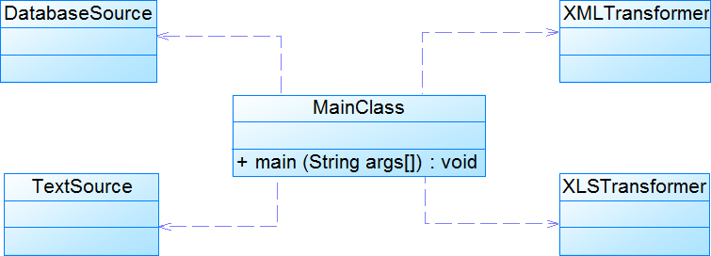
面向对象设计原则简介
软件设计模式培训
SMT研发部
依赖倒转原则实例：
某系统提供一个数据转换模块，可以将来自不同数据源的数据转换成多种格式，如可以转换来自数据库的数据(DatabaseSource)、也可以转换来自文本文件的数据(TextSource)，转换后的格式可以是XML文件(XMLTransformer)、也可以是XLS文件(XLSTransformer)等。

Slide 28
面向对象设计原则简介
软件设计模式培训
SMT研发部
依赖倒转原则实例：
由于需求的变化，该系统可能需要增加新的数据源或者新的文件格式，每增加一个新的类型的数据源或者新的类型的文件格式，客户类MainClass都需要修改源代码，以便使用新的类，但违背了开闭原则。现使用依赖倒转原则对其进行重构。

Slide 29
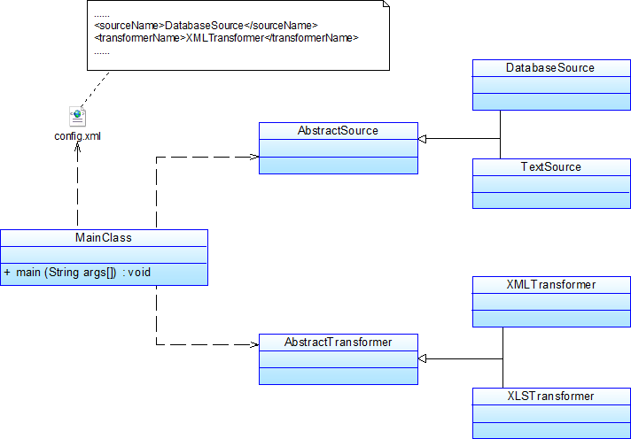
面向对象设计原则简介
软件设计模式培训
SMT研发部

Slide 30
面向对象设计原则简介
软件设计模式培训
SMT研发部
里氏代换原则定义
更容易理解的定义方式：
所有引用 基类（父类）的地方必须能透明地使用其子类的对象。
或者：把所有的父类，全部替换为子类，则软件行为没有变化
只有子类可替换掉父类，父类才可真正被复用

Slide 31
面向对象设计原则简介
软件设计模式培训
SMT研发部
里氏代换原则分析
里氏代换原则是实现开闭原则的重要方式之一。
由于使用基类对象的地方都可以使用子类对象，因此在程序中尽量使用基类类型 来对对象进行定义。
而在运行时再确定其子类类型，用子类对象 来替换父类对象。
LSP本质：在同一个继承体系中的对象应该有共同的行为特征
子类可替换性，使得使用父类的模块，不修改实现扩展。
（引用不同的子类对象）

Slide 32
面向对象设计原则简介
软件设计模式培训
SMT研发部
接口隔离原则（ISP）定义
多个和客户相关的接口要好于一个通用接口
如果一个类有几个使用者，与其让这个类载入所有使用者需要使用的所有方法，还不如为每个使用者创建一个特定接口，并让该类分别实现这些接口

Slide 33
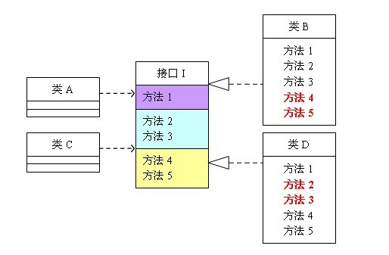
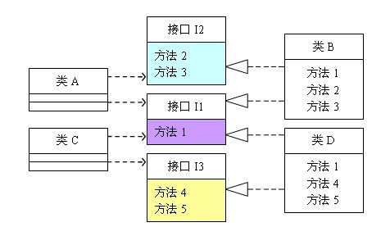
面向对象设计原则简介
软件设计模式培训
SMT研发部
接口隔离原则（ISP）分析
根据接口隔离原则，当一个接口太大时，我们需要将它分割成一些更细小的接口，使用该接口的客户端仅需知道与之相关的方法即可。每一个接口应该承担一种相对独立的角色，不干不该干的事，该干的事都要干。
Notes:
类A依赖接口I中的方法1、方法2、方法3，类B是对类A依赖的实现。类C依赖接口I中的方法1、方法4、方法5，类D是对类C依赖的实现。
对于类B和类D来说，虽然他们都存在着用不到的方法（也就是图中红色字体标记的方法），但由于实现了接口I，所以也必须要实现这些用不到的方法。对类图不熟悉的可以参照程序代码来理解

Slide 34
面向对象设计原则简介
软件设计模式培训
SMT研发部
接口隔离原则（ISP）分析
接口尽量小，但是要有限度。对接口进行细化可以提高程序设计灵活性是不挣的事实，但是如果过小，则会造成接口数量过多，使设计复杂化。所以一定要适度。
为依赖接口的类定制服务，只暴露给调用的类它需要的方法，它不需要的方法则隐藏起来。只有专注地为一个模块提供定制服务，才能建立最小的依赖关系。
提高内聚，减少对外交互。使接口用最少的方法去完成最多的事情。

Slide 35
面向对象设计原则简介
软件设计模式培训
SMT研发部
接口隔离原则（ISP）实例
使用场合,提供调用者需要的方法,屏蔽不需要的方法.满足接口隔离原则.
比如说电子商务的系统,有订单这个类,有三个地方会使用到,
一个是门户,只能有查询方法,
一个是外部系统,有添加订单的方法,
一个是管理后台,添加删除修改查询都要用到.
根据接口隔离原则(ISP),一个类对另外一个类的依赖性应当是建立在最小的接口上.
也就是说,对于门户,它只能依赖有一个查询方法的接口.

Slide 36
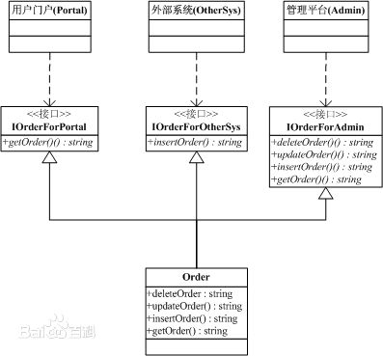
面向对象设计原则简介
软件设计模式培训
SMT研发部
接口隔离原则（ISP）实例

Slide 37
面向对象设计原则简介
软件设计模式培训
SMT研发部
迪米特法则定义
一个对象应该对其他对象保持最少的了解。
问题由来：类与类之间的关系越密切，耦合度越大，当一个类发生改变时，对另一个类的影响也越大。
解决方案：尽量降低类与类之间的耦合。

Slide 38
面向对象设计原则简介
软件设计模式培训
SMT研发部
迪米特法则分析
软件开发原则：低耦合，高内聚。无论是面向过程编程还是面向对象编程，只有使各个模块之间的耦合尽量的低，才能提高代码的复用率。低耦合的优点不言而喻，但是怎么样编程才能做到低耦合呢？那正是迪米特法则要去完成的。
迪米特法则又叫最少知道原则。通俗的来讲，就是一个类对自己依赖的类知道的越少越好。也就是说，对于被依赖的类来说，无论逻辑多么复杂，都尽量地的将逻辑封装在类的内部，对外除了提供的public方法，不对外泄漏任何信息。

Slide 39
面向对象设计原则简介
软件设计模式培训
SMT研发部
迪米特法则分析
迪米特法则还有一个更简单的定义：只与直接的朋友通信。首先来解释一下什么是直接的朋友：每个对象都会与其他对象有耦合关系，只要两个对象之间有耦合关系，我们就说这两个对象之间是朋友关系。耦合的方式很多，依赖、关联、组合、聚合等。其中，我们称出现成员变量、方法参数、方法返回值中的类为直接的朋友，而出现在局部变量中的类则不是直接的朋友。也就是说，陌生的类最好不要作为局部变量的形式出现在类的内部。

Slide 40
面向对象设计原则简介
软件设计模式培训
SMT研发部
迪米特法则实例
有一个集团公司，下属单位有分公司和直属部门，现在要求打印出所有下属单位的员工ID。
代码一、代码二
Notes:
现在这个设计的主要问题出在CompanyManager中，根据迪米特法则，只与直接的朋友发生通信，而SubEmployee类并不是CompanyManager类的直接朋友（以局部变量出现的耦合不属于直接朋友），从逻辑上讲总公司只与他的分公司耦合就行了，与分公司的员工并没有任何联系，这样设计显然是增加了不必要的耦合。按照迪米特法则，应该避免类中出现这样非直接朋友关系的耦合

Slide 41
面向对象设计原则简介
软件设计模式培训
SMT研发部
合成复用原则定义
定义：尽量使用合成/聚合，尽量不要使用类继承
合成表示一种强的拥有关系，体现了严格的部分和整体的关系，部分和整体的生命周期一样，打个比方：人有两个胳膊，胳膊和人就是部分和整体的关系，人去世了，那么胳膊也就没用了，也就是说胳膊和人的生命周期是相同的。合成关系用实心的菱形+实线来表示
聚合表示一种弱的拥有关系，体现的是A对象可以包含B对象，但是B对象并不是A对象的一部分，打个比方：人是群居动物，所以每个人属于一个人群，一个人群可以有多个人，所以人群和人是聚合的关系。聚合关系用空心的菱形+实线来表示

Slide 42
面向对象设计原则简介
软件设计模式培训
SMT研发部
合成复用原则分析
为什么尽量不要使用类继承而使用合成/聚合？
对象的继承关系在编译时就定义好了，所以无法在运行时改变从父类继承的子类的实现
子类的实现和它的父类有非常紧密的依赖关系，以至于父类实现中的任何变化必然会导致子类发生变化
当你复用子类的时候，如果继承下来的实现不适合解决新的问题，则父类必须重写或者被其它更适合的类所替换
这种依赖关系限制了灵活性，并最终限制了复用性

Slide 43
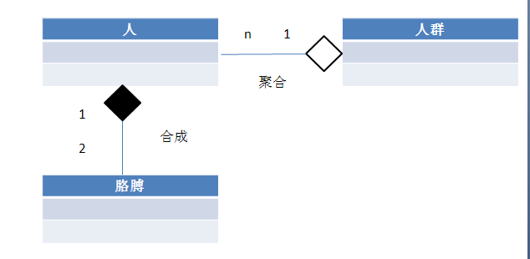
面向对象设计原则简介
软件设计模式培训
SMT研发部
合成复用原则分析
合成/聚合复用原则结构图

Slide 44
目录
应用UML进行软件需求分析
SMT研发部
1
软件设计与UML
2
面向对象设计原则简介
3
软件设计模式的定义与分类

Slide 45
软件设计模式的定义与分类
软件设计模式培训
SMT研发部
模式的定义
模式的经典定义：每个模式都描述了一个在我们的环境中不断出现的问题，然后描述了该问题的解决方案的核心，通过这种方式，我们可以无数次地重用那些已有的解决方案，无需再重复相同的工作。
模式是在特定环境中解决问题的一种方案
最早将该模式的思想引入软件工程方法学的是1991-1992年以“四人组(Gang of Four，GoF，分别是Erich Gamma, Richard Helm, Ralph Johnson和John Vlissides)”自称的四位著名软件工程学者，他们在1994年归纳发表了23种在软件开发中使用频率较高的设计模式，旨在用模式来统一沟通面向对象方法在分析、设计和实现间的鸿沟。

Slide 46
软件设计模式的定义与分类
软件设计模式培训
SMT研发部
软件模式的定义
软件模式是将模式的一般概念应用于软件开发领域，即软件开发的总体指导思路或参照样板。软件模式并非仅限于设计模式，还包括架构模式、分析模式和过程模式等，实际上，在软件生存期的每一个阶段都存在着一些被认同的模式。
软件模式可以认为是对软件开发这一特定“问题”的“解法”的某种统一表示，它和Alexander所描述的模式定义完全相同，即软件模式等于一定条件下的出现的问题以及解法。软件模式的基础结构由4个部分构成：问题描述、前提条件（环境或约束条件）、解法和效果。

Slide 47
软件设计模式的定义与分类
软件设计模式培训
SMT研发部
设计模式的定义
软件设计模式(Design Pattern)是一套被反复使用、多数人知晓的、经过分类编目的、代码设计经验的总结，使用设计模式是为了可重用代码、让代码更容易被他人理解、保证代码可靠性。

Slide 48
软件设计模式的定义与分类
软件设计模式培训
SMT研发部
设计模式的特点
名称
每个设计模式都有一个名称。
可传授性
问题反复出现，解决问题的方案相同，大家都接受改方案。
可重用性
问题反复出现，尽管问题出现的 环境有不同，但解决方案都应该有效。

Slide 49
软件设计模式的定义与分类
软件设计模式培训
SMT研发部
设计模式的特点
重用设计
重用设计比重用代码更有意义，它会自动带来代码重 用；
为设计提供共同的词汇
每个模式名就是一个设计词汇，其概念使得程序员间的交流更加 方便；编写开发文档更加容易；
重构系统更加容易
设计模式从最初的设计就考虑到变化，因此当需求发生变化时，一般不会改变整体设计；
节约设计时间
可采用任何编程语言实现

Slide 50
软件设计模式的定义与分类
软件设计模式培训
SMT研发部
设计模式的基本要素
设计模式一般有如下几个基本要素：模式名称、问题、目的、解决方案、效果、实例代码和相关设计模式，其中的关键元素包括以下四个方面：
模式名称 (Pattern name)
问题 (Problem)
解决方案 (Solution)
效果 (Consequences)

Slide 51
软件设计模式的定义与分类
软件设计模式培训
SMT研发部
如何描述设计模式
模式名和分类
意图：设计模式是做什么的？它的基本原理和意图是什么？它解决的是什么样的特定设计问题？
动机：说明一个设计问题以及如何用模式中的类、对象来解决该问题的特定情景
适用性：什么情况下可以使用该设计模式？该模式可用来改进哪些不良设计？如何识别这些情况？
结构：采用对象建模技术对模式中的类进行图形描述

Slide 52
软件设计模式的定义与分类
软件设计模式培训
SMT研发部
如何描述设计模式
参与者：指设计模式中的类 和/或 对象以及它们各自的职责
协作：模式的参与者如何协作以实现其职责
效果：模式如何支持其目标？使用模式的效果和所需做的权衡取舍？系统结构的哪些方面可以独立改变？
实现：实现模式时需了解的一些提示、技术要点及应避免的缺陷，以及是否存在某些特定于实现语言的问题
代码示例：用来说明怎样实现该模式的代码片段
相关模式：与这个模式紧密相关的模式有哪些？其不同之处是什么？这个模式应与哪些其他模式一起使用？

Slide 53
软件设计模式的定义与分类
软件设计模式培训
SMT研发部
设计模式学习步骤
本次培训将按照以下次序来学习设计模式：
模式动机与定义
模式结构与分析
模式实例与解析
模式效果与应用
模式扩展

Slide 54
软件设计模式的定义与分类
软件设计模式培训
SMT研发部
设计模式的分类
根据其目的（模式是用来做什么的）可分为创建型(Creational)，结构型(Structural)和行为型(Behavioral)三种：
创建型模式主要用于创建对象。
结构型模式主要用于处理类或对象的组合。
行为型模式主要用于描述对类或对象怎样交互和怎样分配职责。

Slide 55
软件设计模式的定义与分类
软件设计模式培训
SMT研发部
设计模式的分类
范围\目的 | 创建型模式 | 结构型模式 | 行为型模式
类模式 | 工厂方法模式 | （类）适配器模式 | 解释器模式 模板方法模式
对象模式 | 抽象工厂模式 建造者模式 原型模式 单例模式 | （对象）适配器模式 桥接模式 组合模式 装饰模式 外观模式 享元模式 代理模式 | 职责链模式 命令模式 迭代器模式 中介者模式 备忘录模式 观察者模式 状态模式 策略模式 访问者模式

Slide 56
软件设计模式的定义与分类
软件设计模式培训
SMT研发部
创建型模式概述
创建型模式(Creational Pattern)对类的实例化过程进行了抽象，能够将软件模块中对象的创建和对象的使用分离。为了使软件的结构更加清晰，外界对于这些对象只需要知道它们共同的接口，而不清楚其具体的实现细节，使整个系统的设计更加符合单一职责原则。
创建型模式在创建什么(What)，由谁创建(Who)，何时创建(When)等方面都为软件设计者提供了尽可能大的灵活性。创建型模式隐藏了类的实例的创建细节，通过隐藏对象如何被创建和组合在一起达到使整个系统独立的目的。

Slide 57
软件设计模式的定义与分类
软件设计模式培训
SMT研发部
创建型模式简介
简单工厂模式（Simple Factory）
工厂方法模式（Factory Method）
抽象工厂模式（Abstract Factory）
建造者模式（Builder）
原型模式（Prototype）
单例模式（Singleton）

Slide 58

软件设计模式的定义与分类
软件设计模式培训
SMT研发部
结构型模式概述
结构型模式(Structural Pattern)描述如何将类或者对象结合在一起形成更大的结构，就像搭积木，可以通过简单积木的组合形成复杂的、功能更为强大的结构。

Slide 59
软件设计模式的定义与分类
软件设计模式培训
SMT研发部
结构型模式概述
结构型模式可以分为类结构型模式和对象结构型模式：
类结构型模式关心类的组合，由多个类可以组合成一个更大的系统，在类结构型模式中一般只存在继承关系和实现关系。
对象结构型模式关心类与对象的组合，通过关联关系使得在一个类中定义另一个类的实例对象，然后通过该对象调用其方法。

Slide 60
软件设计模式的定义与分类
软件设计模式培训
SMT研发部
适配器模式(Adapter)
桥接模式(Bridge)
组合模式(Composite)
装饰模式(Decorator)
外观模式(Facade)
享元模式(Flyweight)
代理模式(Proxy)
结构型模式概述

Slide 61
软件设计模式的定义与分类
软件设计模式培训
SMT研发部
行为型模式概述
行为型模式(Behavioral Pattern)是对在不同的对象之间划分责任和算法的抽象化。
行为型模式不仅仅关注类和对象的结构，而且重点关注它们之间的相互作用。
通过行为型模式，可以更加清晰地划分类与对象的职责，并研究系统在运行时实例对象之间的交互。在系统运行时，对象并不是孤立的，它们可以通过相互通信与协作完成某些复杂功能，一个对象在运行时也将影响到其他对象的运行。

Slide 62
软件设计模式的定义与分类
软件设计模式培训
SMT研发部
行为型模式概述
行为型模式分为类行为型模式和对象行为型模式两种：
类行为型模式：类的行为型模式使用继承关系在几个类之间分配行为，类行为型模式主要通过多态等方式来分配父类与子类的职责。
对象行为型模式：对象的行为型模式则使用对象的聚合关联关系来分配行为，对象行为型模式主要是通过对象关联等方式来分配两个或多个类的职责。根据“合成复用原则”，系统中要尽量使用关联关系来取代继承关系，因此大部分行为型设计模式都属于对象行为型设计模式。

Slide 63
软件设计模式的定义与分类
软件设计模式培训
SMT研发部
行为型模式概述
职责链模式(Chain of Responsibility)
命令模式(Command)
解释器模式(Interpreter)
迭代器模式(Iterator)
中介者模式(Mediator)
备忘录模式(Memento)
观察者模式(Observer)
状态模式(State)
策略模式(Strategy)
模板方法模式(Template Method)
访问者模式(Visitor)

Slide 64
谢谢！

